Slide 1
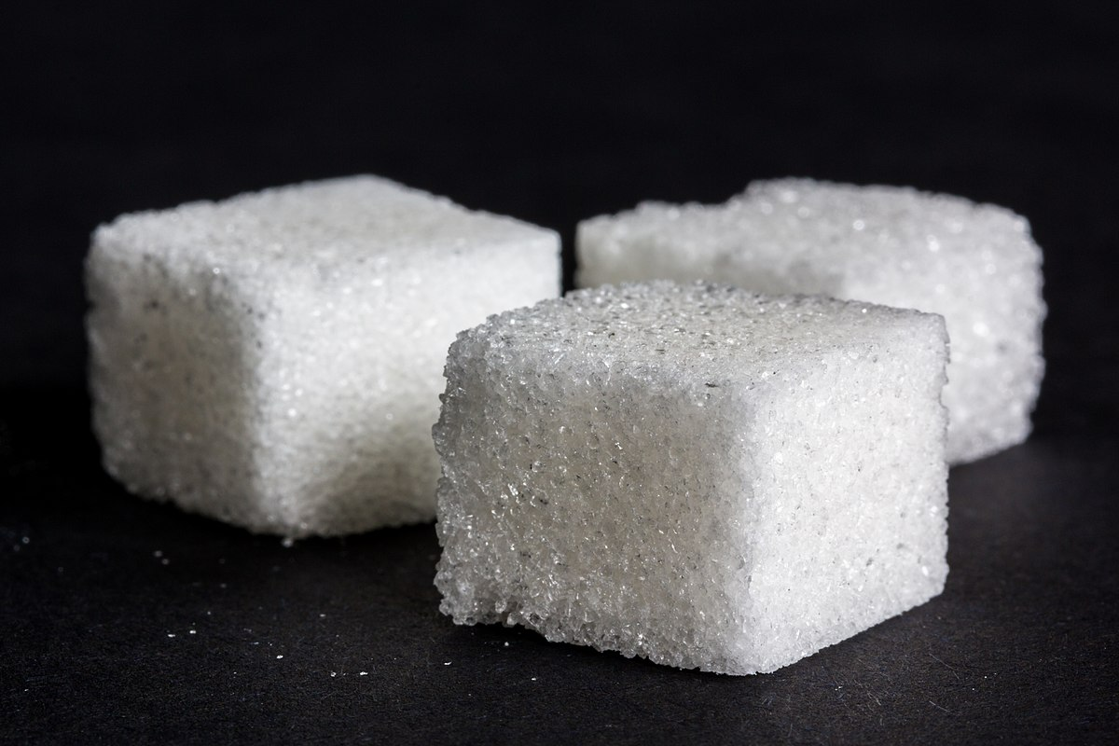
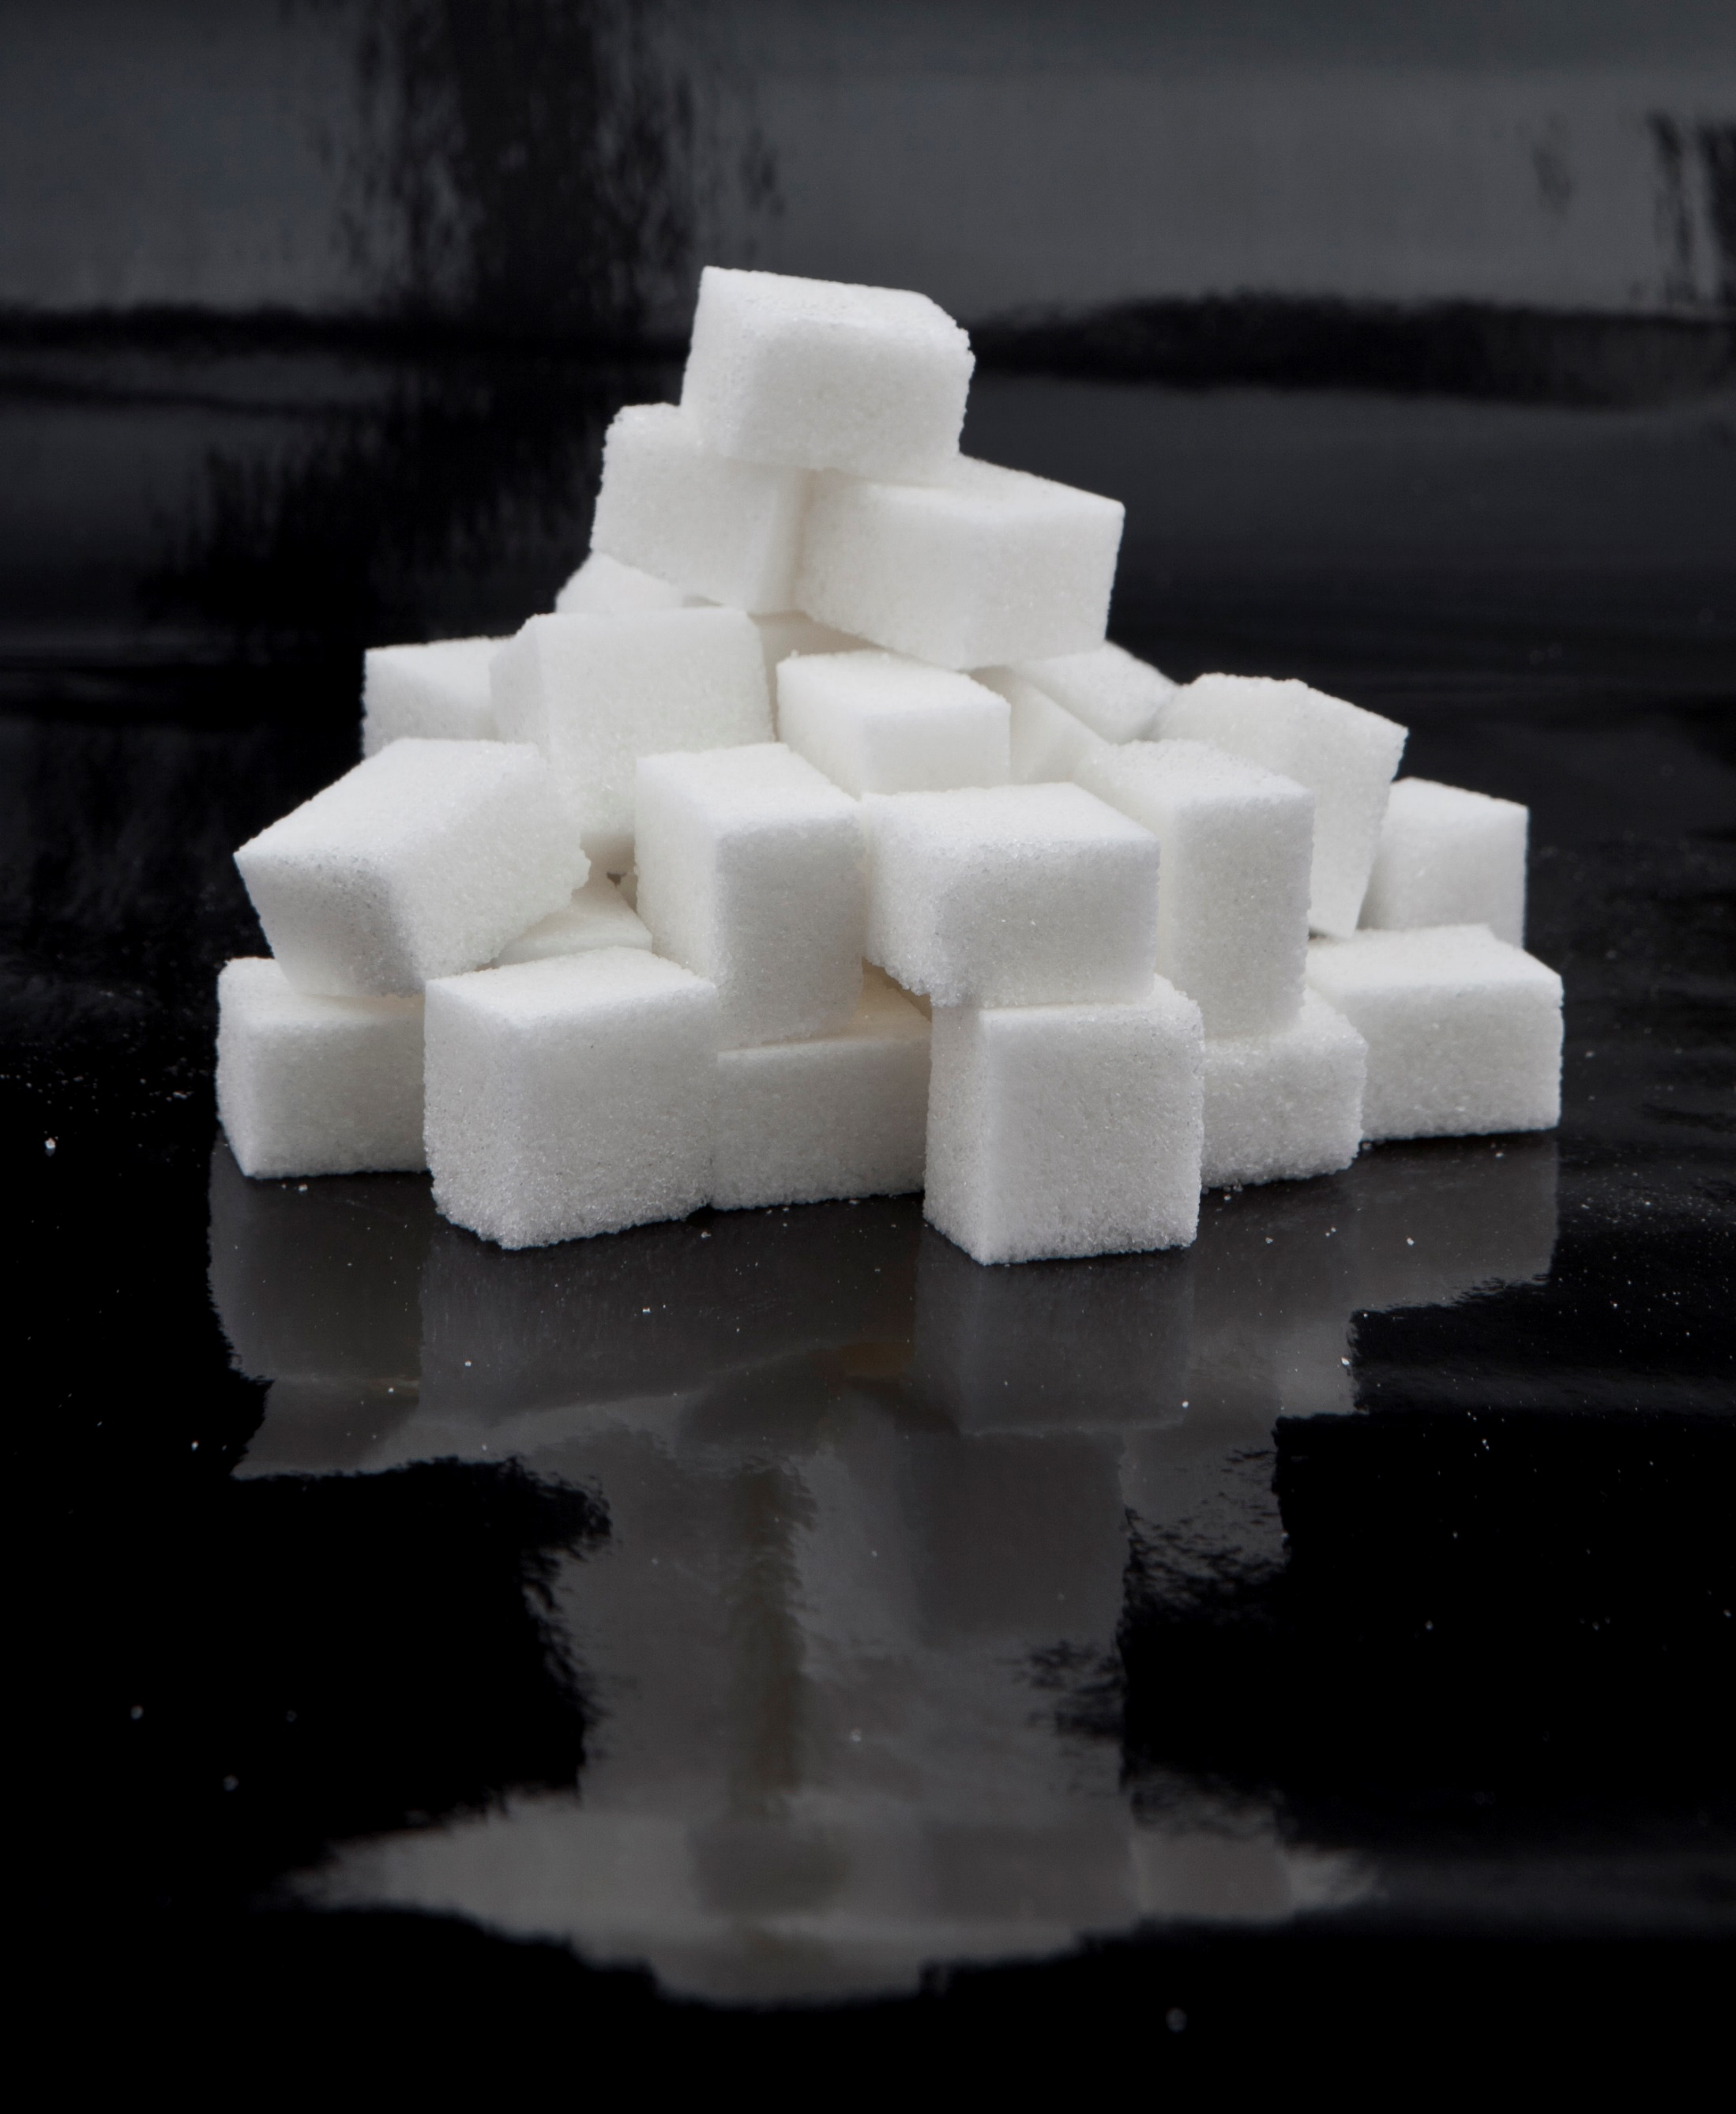
SLADKOR

Slide 2
Manj znane ali težje besede:
ogljikovi hidrati
škrob
glukoza
brezvoljni
zavedni del
nezavedni del
komunikacija

Slide 3
Sladkor je osnovno živilo.
Večina jedi vsebuje ogljikove hidrate (npr. krompir, riž…). Poznamo enostavne ogljikove hidrate (sladkorji) in sestavljene ogljikove hidrate (škrob). Ko živila s škrobom kuhamo, škrob razpade na enostavne sladkorje (zato krompir postane sladek).
Glukoza je osnovni sladkor, ki nam daje energijo. Kadar nam primanjkuje GLUKOZE v krvi, se počutimo utrujeni, brezvoljni, zaspani. Takrat nezavedni del možganov sporoči zavednemu, da nam je zmanjkalo glukoze – to pa nam zavedni del prevede v sporočilo, da moramo pojesti nekaj sladkega.
Nepravilna komunikacija med deli možganov in preostalimi organi je verjetno kriva, da se nekateri ljudje redijo brez razloga, drugi pa veliko jedo in ostanejo suhi.
4
8
6
8
8
2
10
8
7
11
7
7
10
8

